Slide 1








PHÒNG GIÁO DỤC VÀ ĐÀO TẠO QUẬN LONG BIÊN
TRƯỜNG TIỂU HỌC ĐOÀN KẾT
THIẾT KẾ BÀI GIẢNG E - LEARNING
MÔN: TẬP ĐỌC LỚP 2
THIẾT KẾ VÀ THỰC HIỆN: GV TỔ 2

Slide 2





MỤC TIÊU
Đọc đúng các từ ngữ.
Biết cách ngắt hơi, nghỉ hơi ở những câu dài, lời nhân vật.
3
Hiểu nội dung bài đọc.
Rèn luyện phẩm chất tự tin, mạnh dạn trong giao tiếp.
4

Slide 3
BAI HÁT

Slide 4

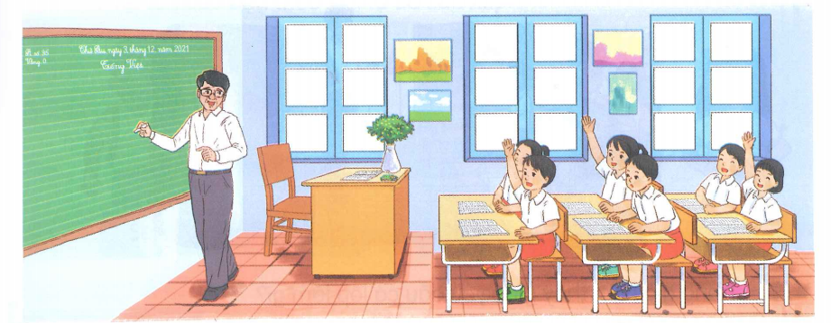

ĐỌC
1. Nói về việc làm của em được thầy cô khen.
2. Em cảm thấy thế nào khi được thầy cô khen?

Slide 5
Bài 6: MỘT GIỜ HỌC
Thầy giáo nói: “Chúng ta cần học cách giao tiếp tự tin. Vì thế hôm nay chúng ta sẽ tập nói trước lớp về bất cứ điều gì mình thích.”.
Quang được mời lên nói đầu tiên. Cậu lúng túng, đỏ mặt. Quang cảm thấy nói với bạn bên cạnh thì dễ, nhưng nói trước cả lớp thì sao mà khó thế. Thầy bảo: “Em cố nhớ xem, sáng nay ngủ dậy, em đã làm gì?”.
Quang ngập ngừng, vừa nói vừa gãi đầu: “Em...”.
Thầy giáo nhắc: “Rồi gì nữa?”.
Quang lại gãi đầu: “À... ờ... Em ngủ dậy.”. Và cậu nói tiếp: “Rồi...ờ...”.
Thầy giáo mỉm cười, kiên nhẫn nghe Quang nói. Thầy bảo: “Thế là được rồi đấy!”
Nhưng Quang chưa chịu về chỗ. Bỗng cậu nói to: “Rồi sau đó...ờ...à...”. Quang thở mạnh một hơi rồi nói tiếp: Mẹ...ờ...bảo: Con đánh răng đi. Thế là em đánh răng,”. Thầy giáo vỗ tay. Cả lớp vỗ tay theo. Cuối cùng, Quang nói với giọng rất tự tin: “Sau đó bố đưa em đi học.”
Thầy giáo vỗ tay. Các bạn vỗ tay theo. Quang cũng vỗ tay. Cả lớp tràn ngập tiếng vỗ tay.
1
2
3
4

Slide 6
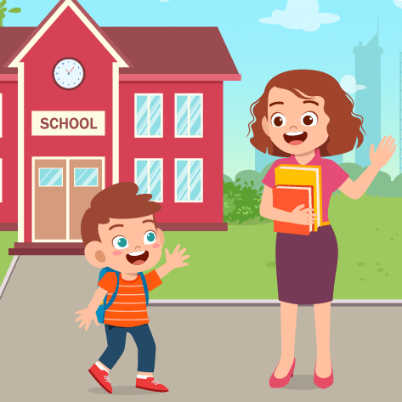
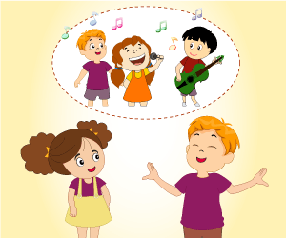
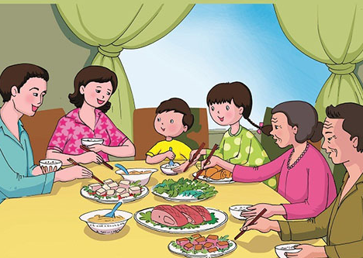
Giải nghĩa từ
Giao tiếp: trao đổi, truyền tải thông tin với nhau (bằng lời nói, cử chỉ hoặc hành động )

Slide 7
Quang thở mạnh một hơi rồi nói tiếp: Mẹ...ờ...bảo: “Con đánh răng đi”. Thế là em đánh răng.

Slide 8




Luyện đọc nhóm
Thi đọc nhóm

Slide 9

TRẢ LỜI CÂU HỎI

Slide 10

1. Trong giờ học, thầy giáo yêu cầu cả lớp làm gì?

Slide 11

Lúng túng
Từ ngữ nào thể hiện cảm xúc của Quang khi đứng lên nói trước lớp?
Đỏ mặt
Ai là người được thầy giáo gọi lên nói đầu tiên?
Gãi đầu
Ngập ngừng

Slide 12

2. Theo em, vì sao lúc đầu bạn Quang cảm thấy lúng túng?
3. Theo em, điều gì khiến Quang trở nên tự tin?

Slide 13

4. Khi nói trước lớp, em cảm thấy như thế nào?
?????
???

Slide 14
NỘI DUNG
CẦN MẠNH DẠN, TỰ TIN TRONG GIAO TIẾP

Slide 15





LUYỆN ĐỌC LẠI

Slide 16
Quang ngập ngừng, vừa nói vừa gãi đầu: “Em...”.
Thầy giáo nhắc: “Rồi gì nữa?”.
Quang lại gãi đầu: “À... ờ... Em ngủ dậy.”. Và cậu nói tiếp: “Rồi...ờ...”.
Thầy giáo mỉm cười, kiên nhẫn nghe Quang nói. Thầy bảo: “Thế là được rồi đấy!”
Nhưng Quang chưa chịu về chỗ. Bỗng cậu nói to: “Rồi sau đó...ờ...à...”. Quang thở mạnh một hơi rồi nói tiếp: Mẹ...ờ...bảo: Con đánh răng đi. Thế là em đánh răng,”. Thầy giáo vỗ tay. Cả lớp vỗ tay theo. Cuối cùng, Quang nói với giọng rất tự tin: “Sau đó bố đưa em đi học.”
3

Slide 17

Luyện tập theo văn bản đọc

Slide 18




1. Tìm những câu hỏi có trong bài đọc. Đó là câu hỏi của ai dành cho ai?

Slide 19
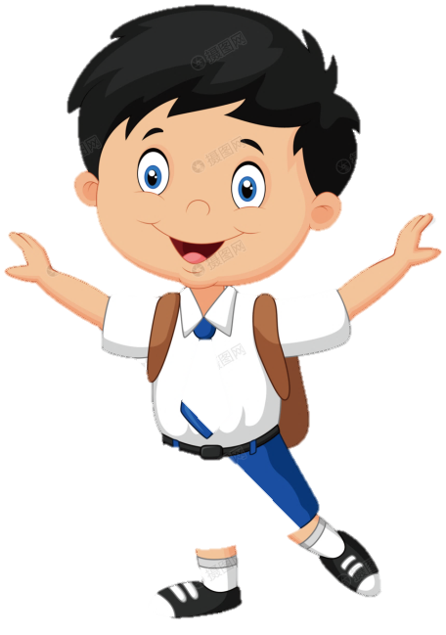
2. Đóng vai các bạn và Quang, nói và đáp lời khen khi Quang tự tin hơn?

Slide 20


Tạm biệt và hẹn gặp lại
các con vào những tiết học sau!

